Slide 1

Immunologie de la transplantation
– partie 1/2 –
Abbas, Basic Immunology, 4th edition, p. 207-223 and p.171-187
Robbins, Pathologic Basis of Disease, 9th edition
Adrian Duval
Adrian.duval@unil.ch
Basé sur un cours de la Pr. A. Ablasser

Slide 2

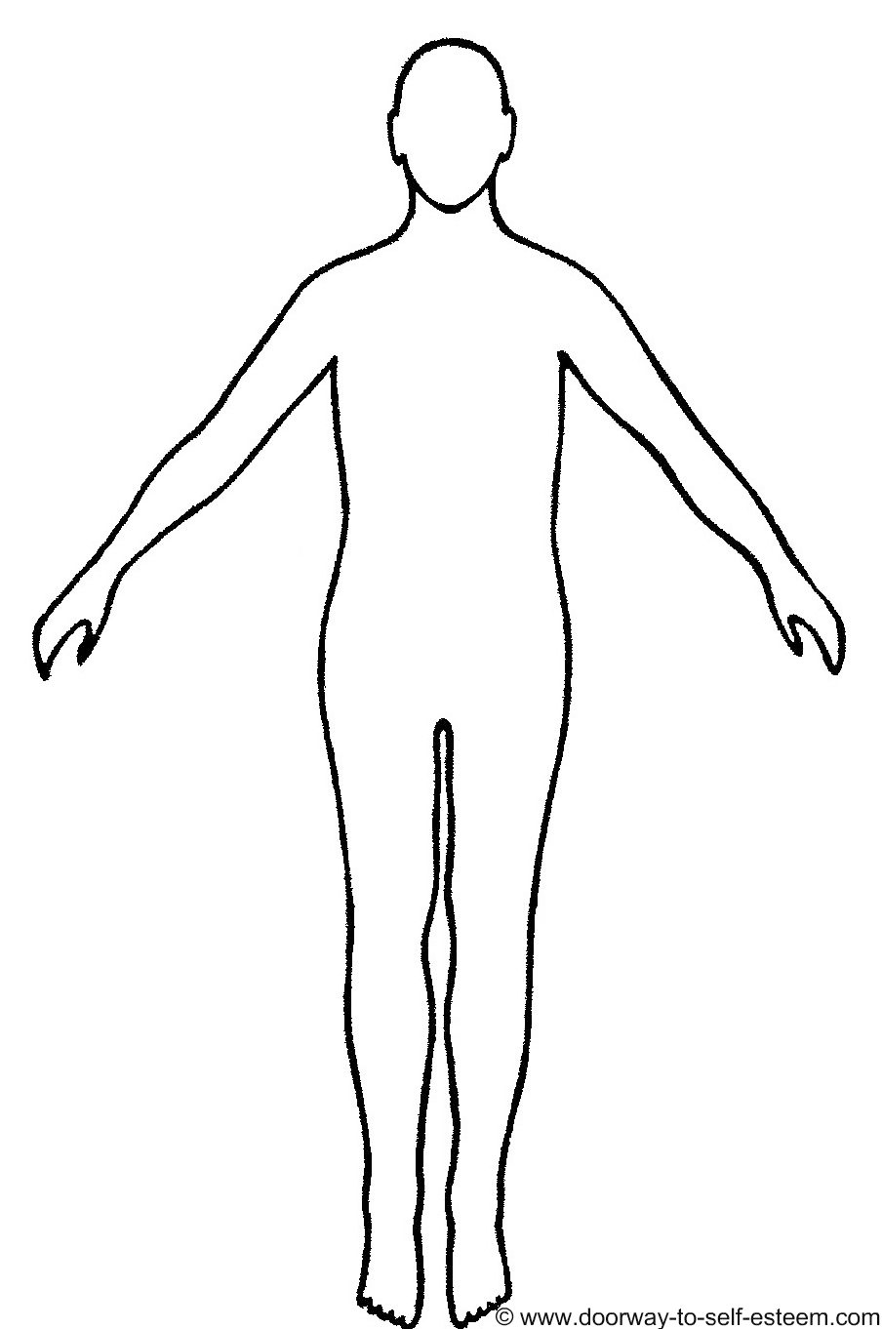
Transplantation
Donneur
Greffe
Receveur
Cellules
Tissus
Organes

Slide 3
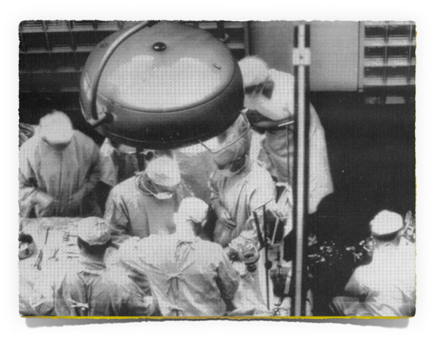
Histoire de la transplantation
La première transplantation fut tentée en 1952 à l’hôpital Necker de Paris, mais le rein fut défaillant après 3 semaines. En 1954 à Boston, le donneur et le receveur étaient des jumeaux et le receveur a survécu 8 ans après la transplantation.

Slide 4
Définitions
Autogreffe
Tissu d’un individu transféré dans une autre partie du corps du même individu.
Exemple : peau, vaisseaux sanguins
Isogreffe
Tissu transféré entre deux individus génétiquement identiques.
Exemple: jumeaux identiques, souris syngéniques (inbred)
Allogreffe
Tissu transféré entre deux individus de la même espèce mais génétiquement différents.
Exemple: la plupart des transplantations humaines
Xénogreffe
Tissu transféré entre deux espèces.
Exemple: valves de cochons transférées à l’humain
Tolérée
Tolérée
Rejetée
Rejetée

Slide 5
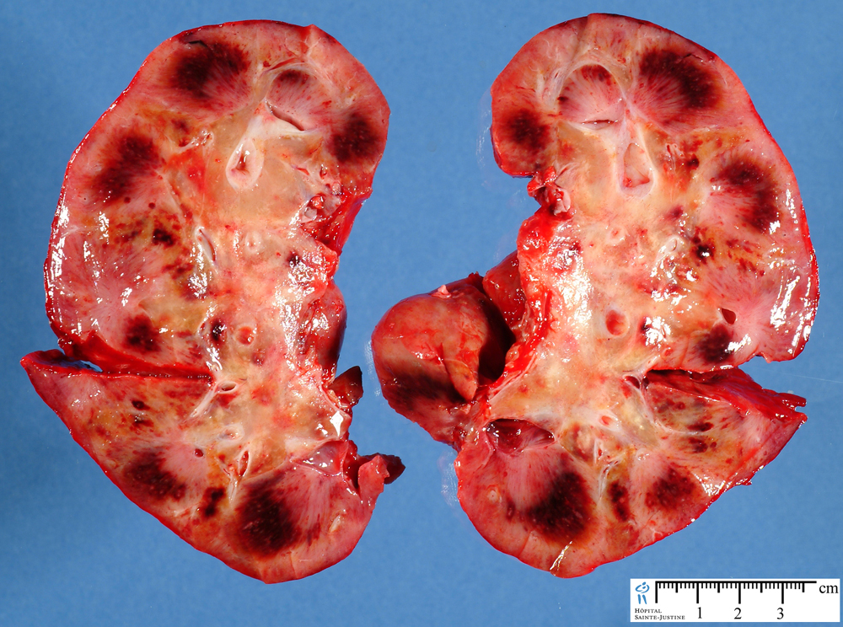
Quels sont les mécanismes d’une réjection d’allogreffe ?
Et comment utiliser ces connaissances pour améliorer les résultats de transplantations ?
Notes:
Référence

Slide 6

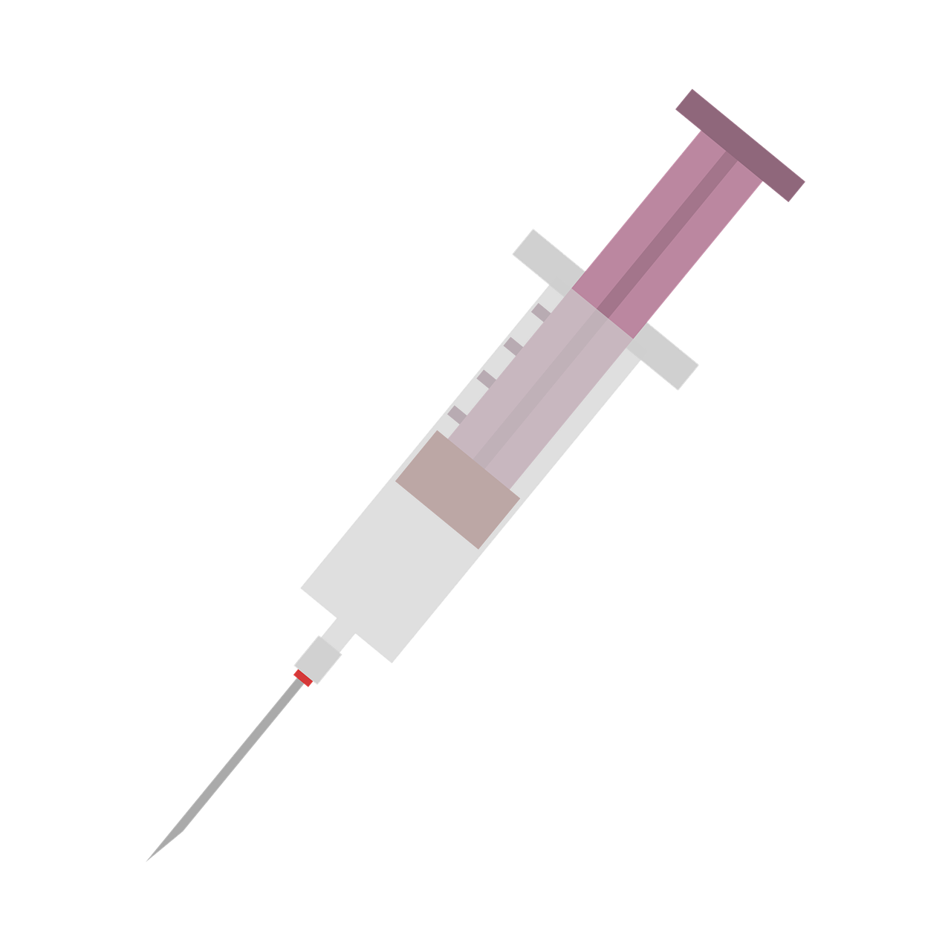

Rôle des lymphocytes T (LT) dans le rejet d’allogreffes (I)
Les règles de base de transplantations tissulaires ont été élucidées par des études sur la transplantation de peau entre des souris syngéniques (inbred).
Greffe de peau vers receveur syngénique
Greffe de peau vers receveur allogénique
2ème greffe vers receveur allogénique
Le transfert de LT d’un donneur sensibilisé vers un receveur naïf accélère le rejet
MHCª
MHCª
MHCª
MHCª
MHC^{b}
MHC^{b}
MHC^{b} sensibilisée à MHCª
MHC^{b} naïve
Greffe tolérée
Greffe vite rejetée
(1er rejet)
Environ 10 j
Rejet accéléré
(2ème rejet)
Environ 5 j
Rejet accéléré
(sensibilisation)
➔ Environ 5 j
Notes:
Figure réalisée par A. Duval
La greffe de peau d’un site à l’autre sur un même individu (autogreffe) ou entre deux individus génétiquement identiques est tolérée
La greffe de peau entre deux individus génétiquement différents (allogreffe) survit initialement mais est rejeté 10-13 jours après la transplantation (= 1er rejet)
Regreffer de la peau sur un donneur déjà greffé une 1ère fois provoque un rejet accéléré (= 2ème rejet)
Si on injecte des lymphocytes T d’une souris sensibilisée (= a déjà subit une allogreffe) vers une souris naïve à qui on greffe de la peau allogénique, la souris naïve rejettera la greffe avec la même cinétique qu’un 2ème rejet.

Slide 7
Rôle des lymphocytes T (LT) dans le rejet d’allogreffes (II)
Une allo- ou xénogreffe sur des souris nude, qui n’ont pas de lymphocytes T, sera tolérée (= pas de rejet).
Le rejet résulte d’une réaction inflammatoire qui endommage le tissu transplanté. Le système immunitaire adaptatif est médiateur de ce mécanisme et fait preuve de mémoire et spécificité.

Slide 8
Complexe Majeur d’Histocompatibilité (MHC)
Les tissus ayant des antigènes similaires sont dits « histocompatibles ».
Plusieurs antigènes déterminent l’histocompatibilité, mais les plus importants sont exprimés dans le complexe majeur d’histocompatibilité (MHC).
Les molécules du MHC déterminantes pour l’histocompatibilité sont des glycoprotéines de membrane contenant un sillon médian, dit « de présentation » et permettant de lier les antigènes peptidiques.
Pour être reconnus par les lymphocytes T, les antigènes peptidiques doivent être rendus accessibles à un récepteur pour l’antigène présent à la surface du lymphocyte T (TCR). Cette fonction de présentation est assurée par les molécules exprimées par le MHC.
Le locus CMH est présent chez tous les mammifères.

Slide 9
Le complexe génique HLA (I)
Chez l’humain, le MHC est nommé HLA pour « Human Leukocyte Antigen », nommé ainsi car historiquement la première molécule d’histocompatibilité identifiée avait été repérée comme antigène leucocytaire.
Les gènes HLA classiques codent pour les molécules qui assurent la fonction de présentation de l’antigène et l’histocompatibilité. Ils sont localisés sur le bras court du chromosome 6.
Notes:
Figure créée par A. Duval

Slide 10
Le complexe génique HLA (II)
Le complexe est subdivisé en 3 régions qui contiennent chacune de nombreux autres gènes avec ou sans fonction immunologique:
  MHC/HLA classe I : comprend les gènes HLA-A, HLA-B & HLA-C
  MHC/HLA classe II : comprend les gènes HLA-DP, HLA-DQ & HLA-DR
  MHC/HLA classe III : contient des gènes codant pour des protéines du système du complément (C’), pour les lymphotoxines et le TNF. Cette région ne contient pas de gènes intervenant dans la présentation antigénique.
CMH classe II
CMH classe III
CMH classe I
Chromosome 6p
DP
DQ
DR
Protéines du C’
Cytokines
B
C
A
Notes:
Figure créée par A. Duval

Slide 11
Caractéristiques communes classes
HLA I & II
Polymorphisme génétique multiallélique :
  Les gènes HLA sont les plus polymorphes de l’espèce humaine, il existe plusieurs centaine d’allèles différents pour certains d’entre eux.
  Chaque individu est hétérozygote pour la plupart de ses gènes HLA (classes I & II) et n’exprime donc que 2 des allèles de chaque gène présents dans l’espèce humaine au maximum.
  Ces caractéristiques rendent chaque individu quasiment unique.
Transmission verticale « en bloc » :
  Chaque individu reçoit une copie de l’ensemble des gènes HLA (haplotype HLA) de chacun de ses parents (= transmission en bloc).
  Au sein d’une famille, la probabilité d’une identité HLA dans une fratrie est donc d’une chance sur quatre.
  Dû à la transmission en bloc, certaines combinaisons d’allèles HLA se retrouvent plus souvent ensemble que d’autres (p.ex: HLA-A1 avec HLA-B8 & HLA-DR3).
Codominance :
  Les deux copies s’expriment en parallèle (codominance) et chaque individu exprime donc des molécules HLA de chacun de ses parents.

Slide 12
Différences entre les classes HLA I & II
 | CMH/HLA Classe I | CMH/HLA Classe II
Expression | Toutes les cellules nucléées | Limitée aux cellules présentatrices d’antigène professionnelles : Cellules dendritiques Monocytes/macrophages Lymphocytes B
Variation de l’expression | Expression moins dense voire absente dans certains tissus Expression ↑ si état inflammatoire | Expression induite dans lymphocytes T actifs Cellules épithéliales peuvent les exprimer en état inflammatoire
Interagit avec | Lymphocytes T CD8⁺ | Lymphocytes T CD4⁺
Chaque classe interagit avec des lymphocytes T distincts
Notes:
En résumé, les CMH de classes I sont exprimés de façon quasi ubiquitaire alors que l’expression des CMH de classes II est limitée.
L’ubiquité des CMH de classe I permet aux mécanismes effecteurs de l’immunité dépendant des lymphocytes T CD8⁺ de s’exercer vis-à-vis de la quasi-totalité des cellules nucléées.

Slide 13

Antigènes mineurs d’histocompatibilité
Outre les HLA, il existe d’autres antigènes pouvant provoquer un rejet de greffe
P.ex.: antigène H-Y, présent uniquement chez les hommes et provoquant un rejet accéléré d’un greffon rénal d’un donneur homme vers une receveuse femme. Gratwohl, A. & All The Lancet 372, 49–53. (2008)
Ces antigènes provoquent un rejet plus lent qu’une incompatibilité CMH
Greffe de peau vers receveur syngénique
Greffe de peau vers receveur allogénique
Greffe de peau vers receveur antigène-H incompatible
MHCª
MHCª
MHCª
MHCª
MHC^{b}
MHCª
Greffe tolérée
Greffe vite rejetée
Environ 10 j
Rejet plus lent
Environ 60 j
Notes:
Figure créée par A. Duval
Référence : Gratwohl, A., Döhler, B., Stern, M., and Opelz, G. (2008). H-Y as a minor histocompatibility antigen in kidney transplantation: a retrospective cohort study. The Lancet 372, 49–53.

Slide 14
Induction de réponse immunitaire contre une greffe
Le rejet d’une greffe est principalement provoqué par une réponse immune cellulaire dirigée contre des allo-antigènes (surtout les MHC) exprimés par les cellules du greffon
Le processus de rejet peut être divisé en deux phases :
Phase de sensibilisation
Reconnaissance des allo-antigènes
Prolifération des lymphocytes spécifiques aux antigènes
Phase effectrice
Destruction du greffon par le système immunitaire
La reconnaissance d’allo-antigènes provoque une activation des lymphocytes T (LT) exceptionnellement puissante :
Plusieurs clones de LT peuvent reconnaître le même MHC allogène
Un même greffon exprime plusieurs MHC, qui peuvent chacun être reconnu
Entre 0.1-1% de tous les LT peuvent s’activer en présence d’une allogreffe, alors que seuls 0.0001-0.001% des LT s’activent en présence d’un antigène étranger normal

Slide 15
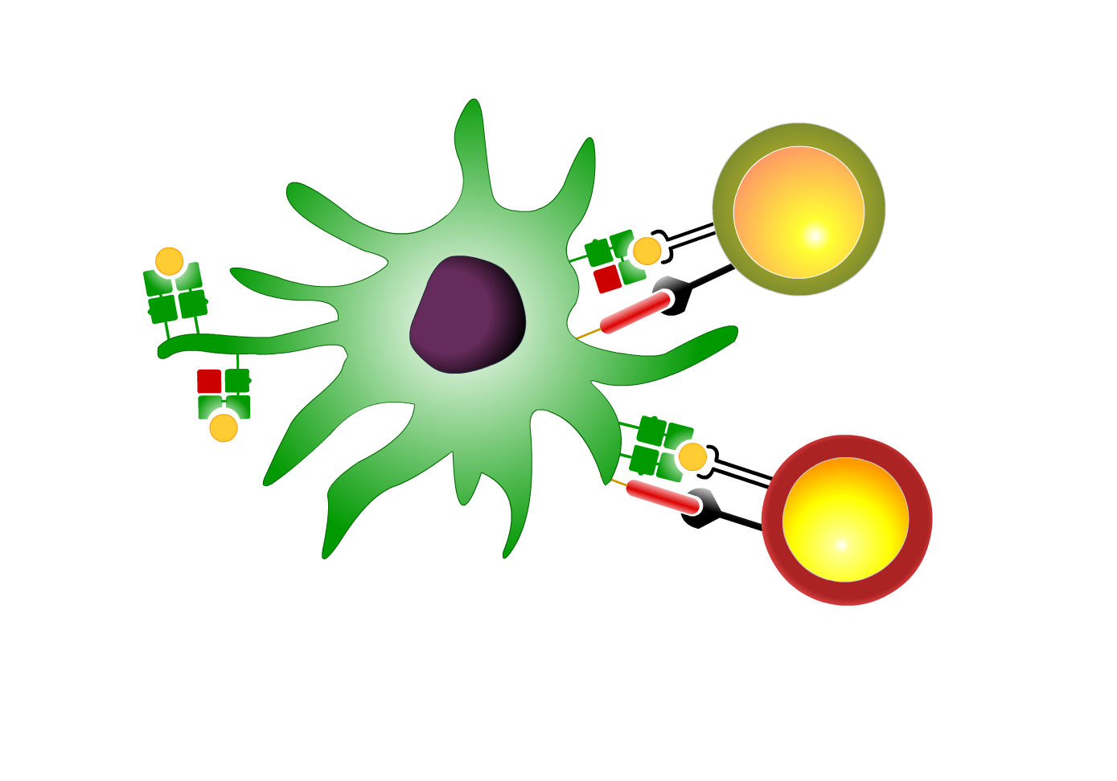
Sensibilisation (I) - directe
Les lymphocytes T peuvent reconnaître les CMH allogéniques via deux mécanismes distincts:
Alloreconnaissance directe : les lymphocytes T (LT) du receveur reconnaissent les antigènes allogéniques du donneur présentés sur une cellule présentatrice d’antigènes (CPA) du donneur
CPA du donneur
LT alloréactif du receveur
T cells
MHCII du donneur
CD8
MHCI du donneur
CD80/86
CD4
CD28
➔ Les LT activés peuvent reconnaître et tuer les cellules du greffon
Notes:
Figure importante pour l’illustration

Slide 16
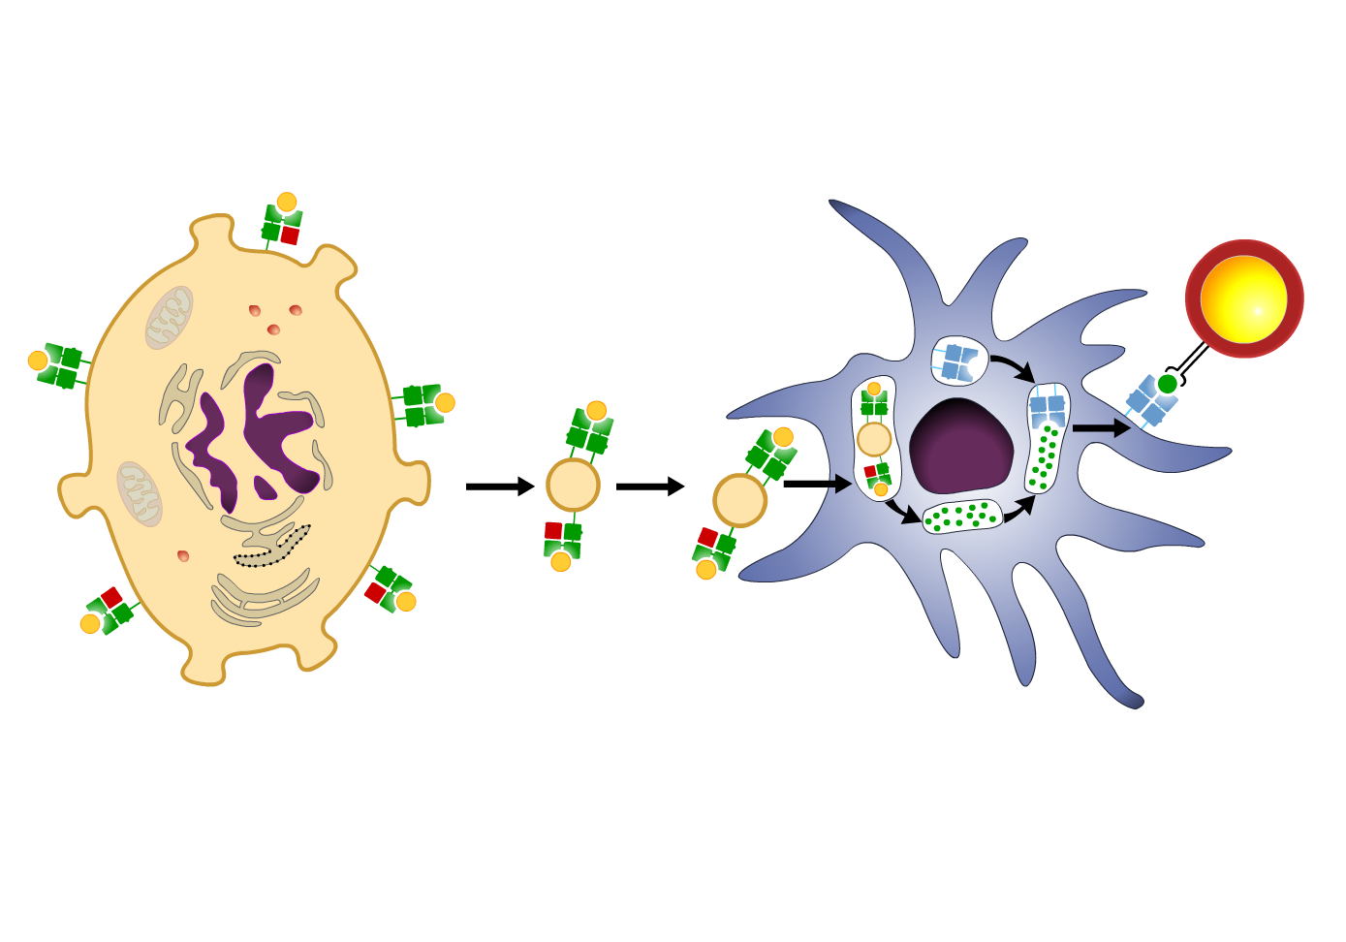
Sensibilisation (II) - indirecte
Alloreconnaissance indirecte: les lymphocytes T (LT) du receveur reconnaissent les antigènes allogéniques du donneur présentés sur une cellule présentatrice d’antigènes du receveur, qui a préalablement phagocyté l’antigène.
MHCII du receveur
Corps
apoptotique
LT du receveur spécifique pour ce peptide
MHCII du donneur
MHCI du donneur
Peptides dérivés de molécules MHC du donneur
Cellule mourante du donneur dans le greffon
Cellule dendritique du receveur
➔ Important : les LT générés via ce mécanisme sont dirigés spécifiquement contre les allo-antigènes du donneur exprimés par les CMH du receveur. Ces LT ne peuvent donc pas reconnaitre et tuer les cellules du greffon (qui ont des allo-antigènes présentés par le CMH du donneur).
Notes:
Figure importante pour l’illustration

Slide 17
Sensibilisation (III)
Les contributions relatives des alloreconnaissances directes et indirectes ne sont pas complètement comprises.
La sensibilisation directe est probablement plus importante durant la phase aigüe et l’indirecte durant les phases plus tardives.
Actuellement, il n’est pas très clair non plus comment la co-stimulation intervient sur les cellules présentatrices d’antigènes.
Il est possible que le processus soit déclenché par la nécrose de cellules du greffon, due à une phase ischémique initiale durant la transplantation.
Notes:
Possible de supprimer cette dia ?

Slide 18
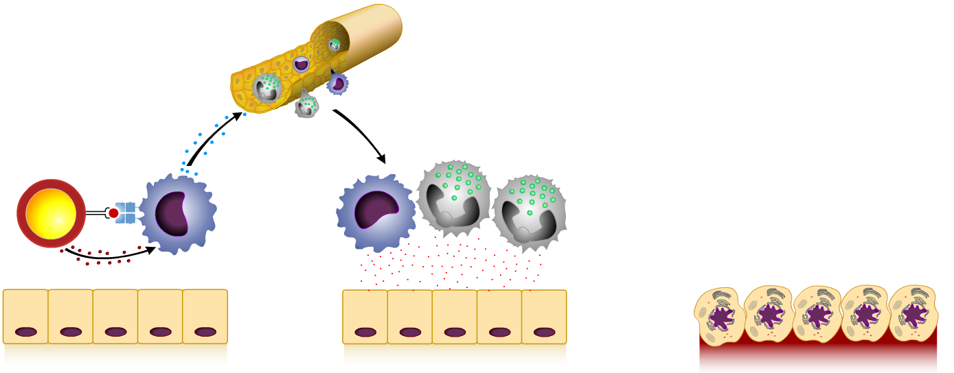
Phase effectrice (I)
Une fois les lymphocytes activés, il existe plusieurs mécanismes pour détruire les cellules visées :
1. Réponse inflammatoire via les cytokines: les lymphocytes T CD4⁺ produisent des cytokines inflammatoires qui causent une inflammation locale et l’activation de macrophages et/ou neutrophiles.
Vaisseau sanguin
Cytokines
Extravasation
LymphocyteCD4⁺
CPA
Neutrophile
enzymes,
reactive oxygen
species
Inflammation
Lésions tissulaires
Cytokines
Tissu sain
Notes:
Possible de supprimer cette dia ?

Slide 19
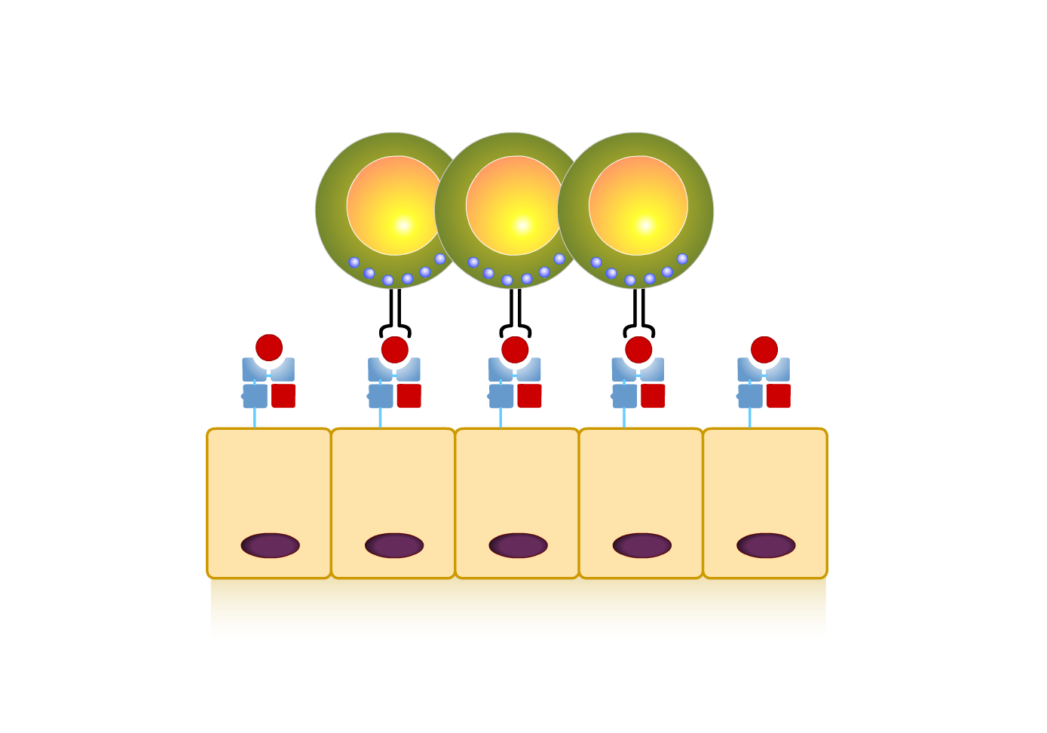
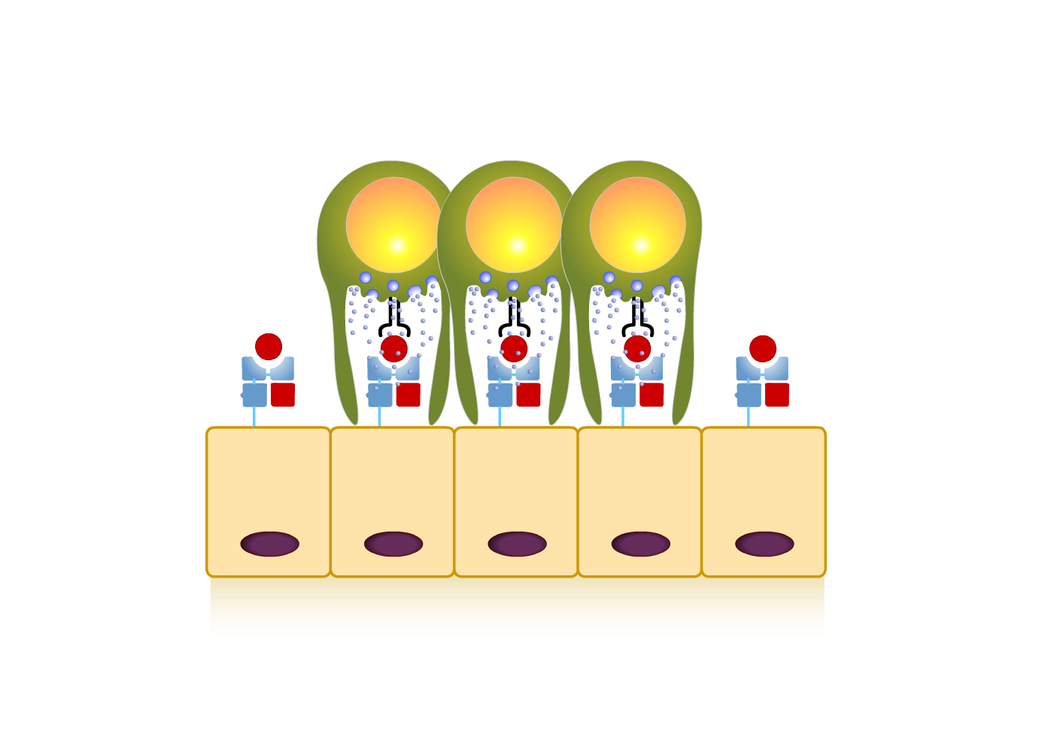
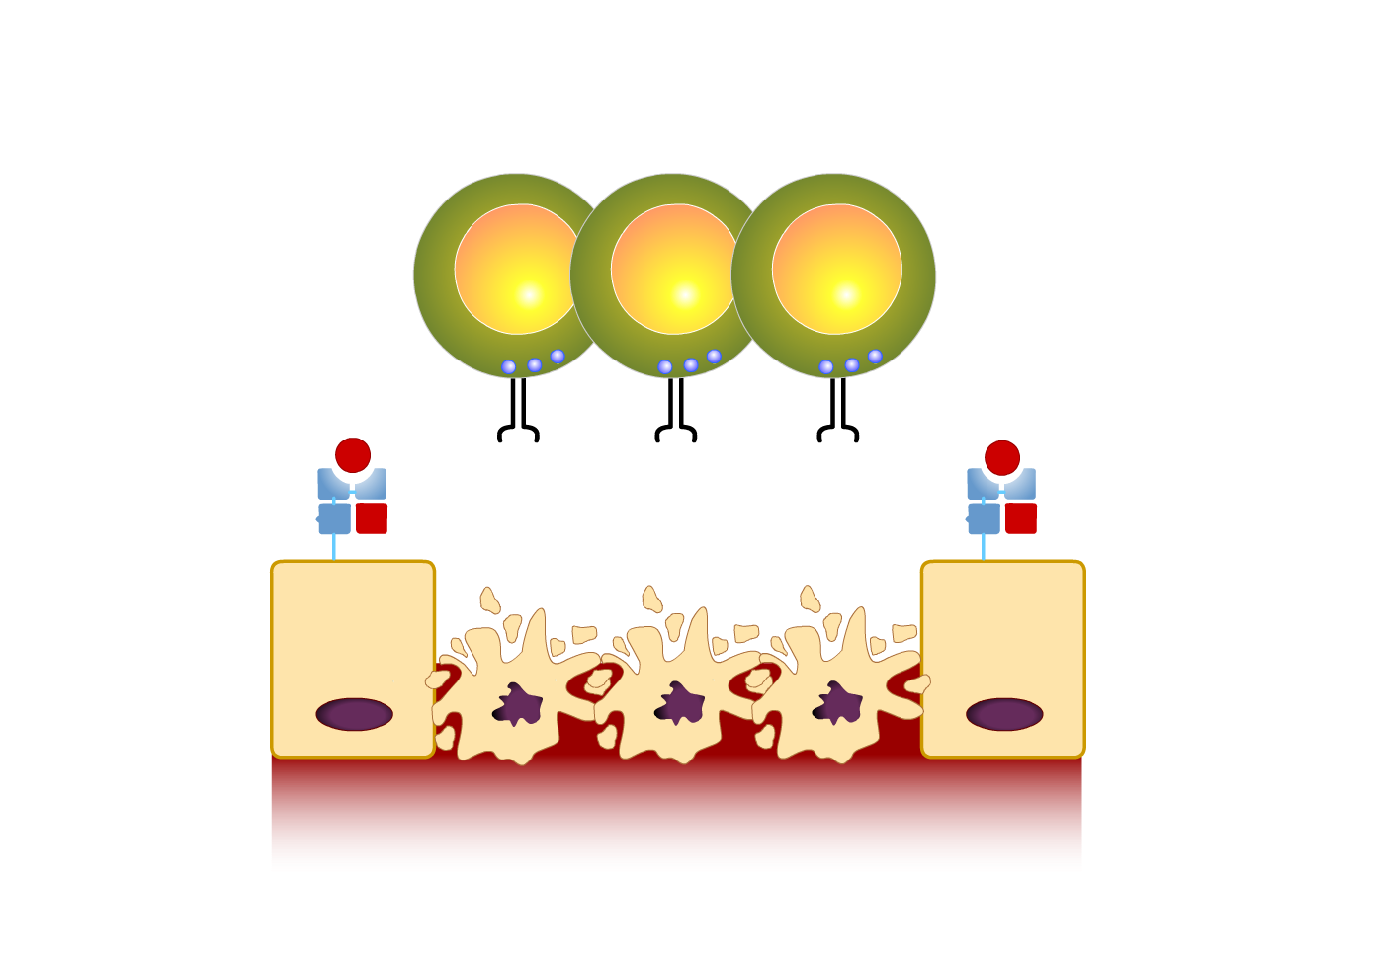
Vaisseau sanguin
Cytokines
Extravasation
LymphocyteCD4⁺
CPA
Neutrophile
enzymes,
reactive oxygen
species
Inflammation
Lésions tissulaires
Cytokines
Tissu sain
Destruction de cellules saines
Mort cellulaire et lésions tissulaires
Lymphocytes CD8⁺
MHCI
Tissu sain

Slide 20
Phase effectrice (II)
Une fois lymphocytes activés, il existe plusieurs mécanisme pour détruire les cellules visées :
2. Cytotoxicité directe via les lymphocytes T CD8⁺ :
Destruction de cellules saines
Mort cellulaire et lésions tissulaires
Lymphocytes CD8⁺
MHCI
Tissu sain
Notes:
Possible de supprimer cette dia ?

Slide 21
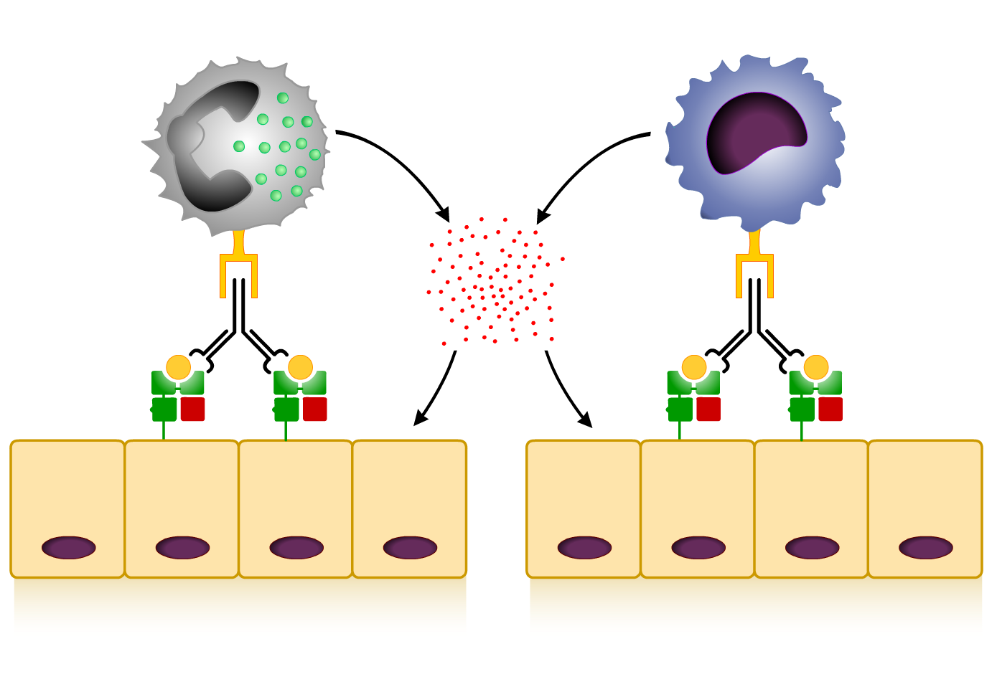
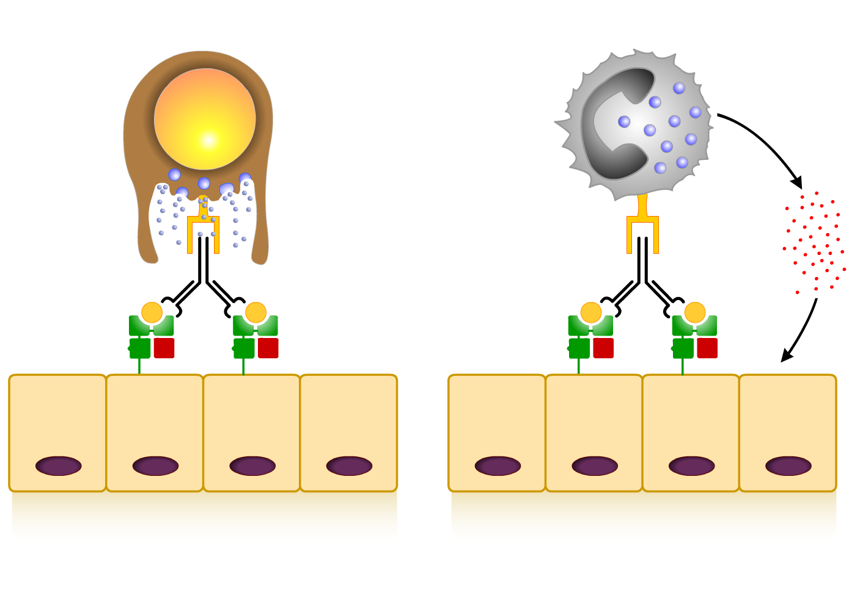
Phase effectrice (III)
Une fois les lymphocytes activés, il existe plusieurs mécanismes pour détruire les cellules visées :
3. Cytotoxicité cellulaire dépendante des anticorps: d’autres cellules que les lymphocytes, à potentiel cytotoxique (neutrophiles, cellules NK, macrophages, éosinophiles) peuvent attaquer les cellules du greffon via une réponse humorale qui produit des anticorps spécifiques aux cellules du greffon et qui peuvent activer ces cellules en se fixant à leur récepteur FC. Ce mécanisme est indépendant du Complément.
Neutrophile
Macrophage
Cellule NK
Eosinophile
Enzymes,
reactive oxygen
species
Enzymes
Fc receptor
Perforines
Granzymes
Anticorps IgG contre
molécules allogéniques MHCI du greffon
Greffon
Notes:
Possible de supprimer cette dia ? Trop de détail ? Vraiment utile de parler de ce type de cytotoxicité ?
Note 2 : elle est évoquée dans le cours N°2 sur la transplantation quand on parle de l’anticoprs anti-CD52.

Slide 22

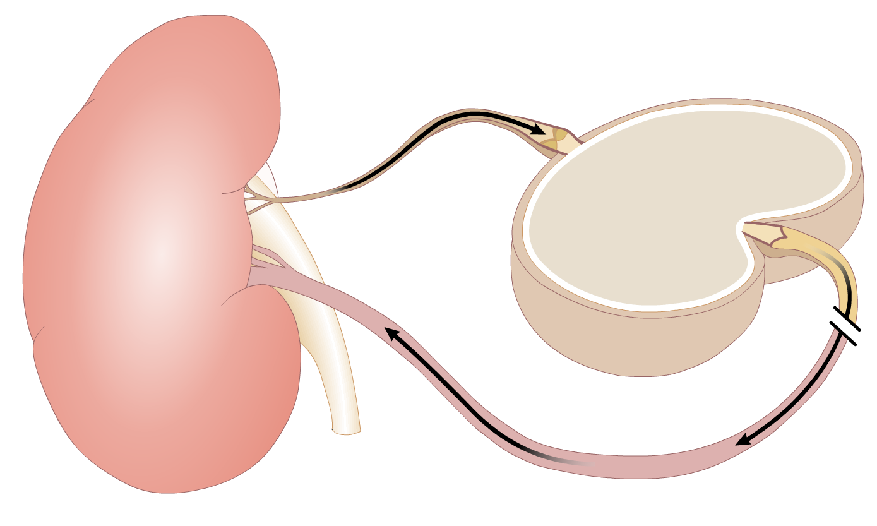









Résumé – alloreconnaissance directe & indirecte et phase effectrice
Allogreffe
(rein)
Drainage des antigènes vers le nœud lymphatique
Activation des LT, et réplication clonale générant des cellules effectrices
Molécule MHC du donneur
Sensibilisation
Cellule dendritique du donneur
Vaisseau lymphatique afférent
LT CD8⁺ alloréactif du receveur
Peptide dérivé de molécules MHC du donneur
Cellule dendritique du receveur
Nœud lymphatique du receveur
Vaisseau lymphatique efférent
Destruction de cellules du greffon
LT CD4⁺ du receveur spécifique au peptide dérivé de molécules MHC du donneur
Rejet
Circulation sanguine
Sécrétion de cytokines inflammatoires
Notes:
Cette figure vaut la peine d’être refaite pour le MOOC ! Même en animation !!?

Slide 23
STOP

Slide 24
Immunologie de la transplantation
– partie 2/2 –
Abbas, Basic Immunology, 4th edition, p. 207-223 and p.171-187
Robbins, Pathologic Basis of Disease, 9th edition
Adrian Duval
Adrian.duval@unil.ch
Basé sur un cours de la Pr. A. Ablasser

Slide 25
Manifestations cliniques du rejet de greffe
En se basant sur les manifestations cliniques et pathologiques, le rejet de greffe peut être classé comme suit :
 | Rejet hyperaigu | Rejet aigu | Rejet chronique
Débute | ≤ 24h | Jours - semaines | Mois -années

Slide 26
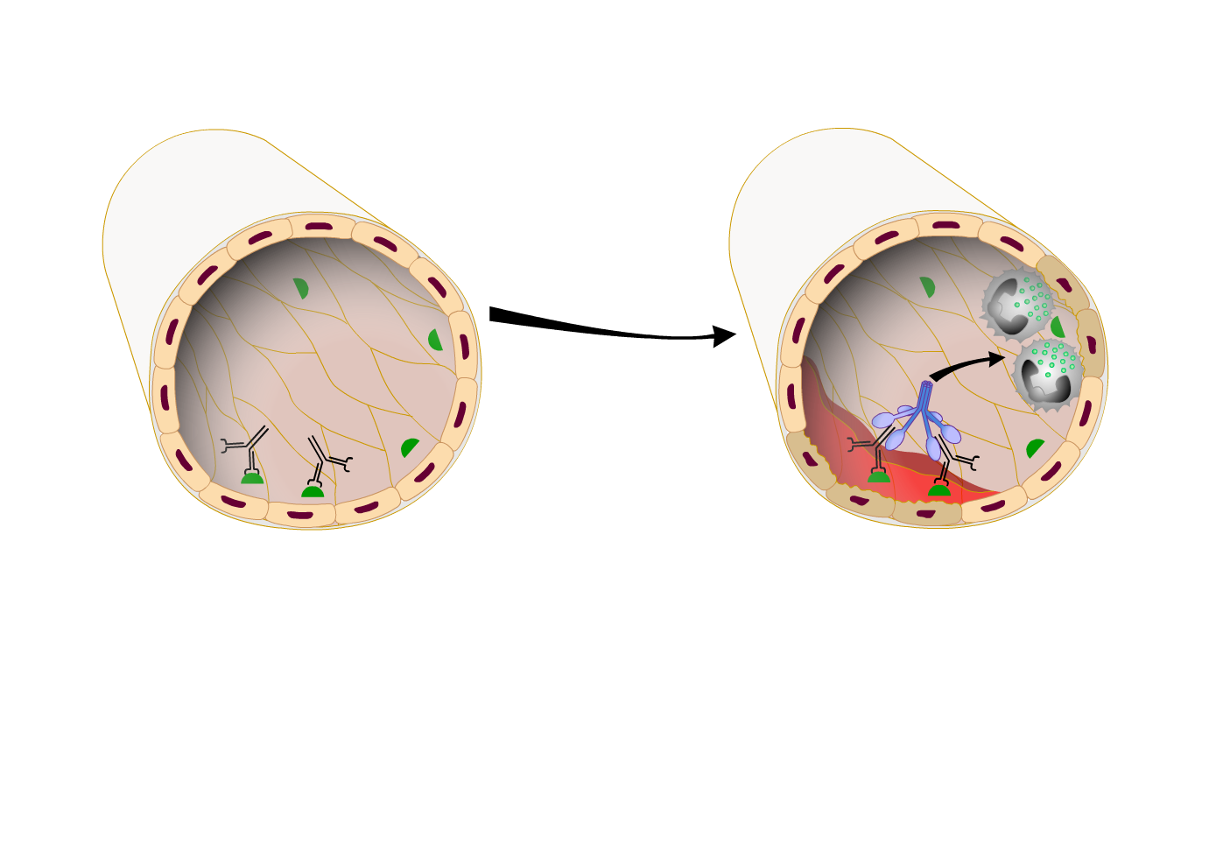
Rejet hyperaigu (I) - principe
L’ancrage d’anticorps préexistants aux antigènes du greffon entraîne l’activation du Complément (C’) et l’infiltration de neutrophiles qui induisent une réaction inflammatoire causant la destruction des parois endothéliales, la formation de thrombus et, in fine, l’ischémie et la nécrose du greffon.
Activation du C’, lésions endothéliales, inflammation et thrombose
Vaisseau sanguin
Cellule endothéliale
Alloantigène
(p.ex: antigènes AB)
Anticorps circulant spécifique
Le greffon se nécrose dû à l’ischémie

Slide 27
Rejet hyperaigu (II) - mécanismes
Mécanismes permettant la présence d’anticorps spécifiques avant la greffe:
Anticorps naturels (IgM) spécifiques aux groupes sanguins (ABO)
Personnes transfusées développant des anticorps contre des alloantigènes de surface de leucocytes présents durant la transfusion
Femmes post-partum développant des anticorps contre des antigènes paternels (antigènes Rhésus)
Transplantation(s) préalable(s)
Notes:
De nos jours, les rejets hyperaigus ne sont pas un problème fréquent pour les allogreffes grâce à une vérification vigoureuse pré-transfusion de compatibilité sanguine et de présence d’anticorps.
➔ Les rejets hyperaigus sont un vrai problème pour les xénogreffes, contre qui on peut développer des anticorps naturels spécifiques pré-transplantation via une réaction croisée d’anticorps générés contre des bactéries

Slide 28


Rejet hyperaigu (III) – test de compatibilité croisée
Pour éviter les rejets hyperaigus, on teste les lymphocytes du donneur en les plongeant in vitro dans le sérum du receveur.
Lyse
Test positif
Sérum du
receveur
(anticorps)
Activation du C’
Colorant
Test négatif
Lymphocyte du donneur
Pas de réaction
La lyse rend la cellule perméable au colorant qui s’incorpore dans la cellule en cas de test positif :
Si test positif : les anticorps du receveur attaquent les cellules du donneur → transplantation incompatible
Si test négatif : les anticorps du receveur n’attaquent pas les cellules du donneur → transplantation possible

Slide 29
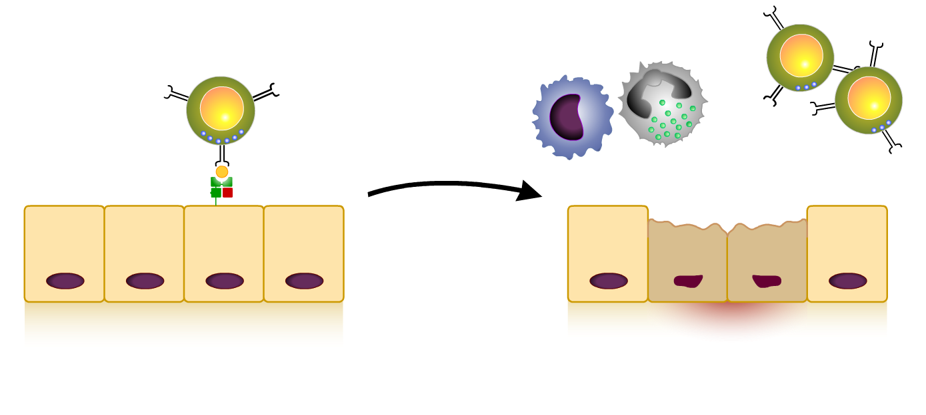
Rejet aigu (I)
Intervient quelques jours ou semaines après la transplantation
Est dû à l’action de lymphocytes T CD4⁺ et CD8⁺ et d’anticorps :
  Les lymphocytes détruisent les cellules de l’allogreffe directement (CD8⁺ ) ou via les cytokines (CD4⁺)
Lésions parenchymales, inflammation interstitielle
LT CD8⁺ alloréactif
Cellules parenchymateuses
Notes:
Figure pas obligatoire mais utile

Slide 30
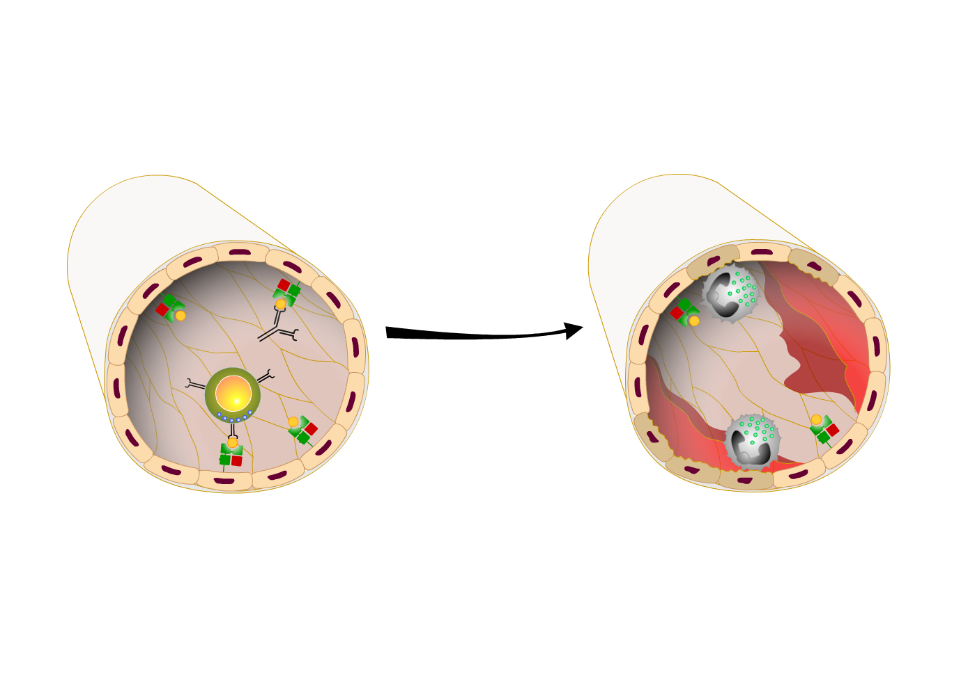
Rejet aigu (II)
Intervient quelques jours ou semaines après la transplantation
Est dû à l’action de lymphocytes T CD4⁺ et CD8⁺ et d’anticorps :
  Les anticorps attaquent les cellules endothéliales dans les vaisseaux de l’allogreffe via l’activation du Complément (C’)
Vaisseau sanguin
Anticorps alloréactif
Endothélite
Cellule endothéliale
LT CD8⁺ alloréactif
Alloantigène
(p.ex: MHC I)
Notes:
Figure pas obligatoire mais utile

Slide 31

Rejet chronique
Intervient des mois ou des années après la transplantation
Est dû à l’action de lymphocytes T et d’anticorps :
  Les cytokines stimulent la prolifération de fibroblastes et des cellules musculaires lisses entraînant un rétrécissement du lumen des vaisseaux
  Provoque une baisse de fonction progressive du greffon
Lésions parenchymales, inflammation interstitielle
LT CD8⁺ alloréactif
Cellules parenchymateuses
  Le rejet chronique est en train de devenir la cause la plus fréquente de perte de greffon
Abbas, Basic Immunology, 4th edition, p. 207-223 and p.171-187
Notes:
Figure pas obligatoire mais utile

Slide 32
Réactions de transfusion (I)
Transfusion = allogreffe « d’érythrocytes ».
Les principales difficultés liées à la transfusion sont la présence d’antigènes des groupes.
Les antigènes ABO sont des carbohydrates présents à la surface des érythrocytes dont la terminaison est distincte pour chaque groupe.
Notes:
Figure pas obligatoire mais utile

Slide 33









Réactions de transfusion (II)
Les incompatibilités de transfusion ABO sont dues à des anticorps, appelés isohémaglutinines, dirigés contre les antigènes ABO.
Les isohémaglutinines sont usuellement des anticorps de la classe IgM.
Les isohémaglutinines existent dûs à la présence de déterminants antigéniques microbiens similaires dans le système digestif.
Groupe A
Groupe B
Groupe AB
Groupe O
Groupe sanguin | Peut recevoir de ? | Peut donner à ?
OO | Seulement O | Tous
AB | Tous | Seulement AB
AA, AO | AA, AO, OO | AA, AO, AB
BB, BO | BB, BO, OO | BB, BO, AB
Type A
Type B
Type AB
Type O
A antigen
B antigen
A and B antigen
None
Anti-B
Anti-A
Anti-B and Anti-A
Notes:
Figure pas obligatoire mais utile

Slide 34
Réactions de transfusion (III) – clinique
Des incompatibilités entre groupes sanguins peuvent entraîner des réactions de transfusion:
Incompatibilité ABO:
Lyse intra-vasculaire des érythrocytes du donneur via le Complément
Hémoglobine libre présente dans le plasma dans les heures après la transfusion
Peut causer des dommages tissulaires, notamment les reins (fonction de filtre)

Slide 35
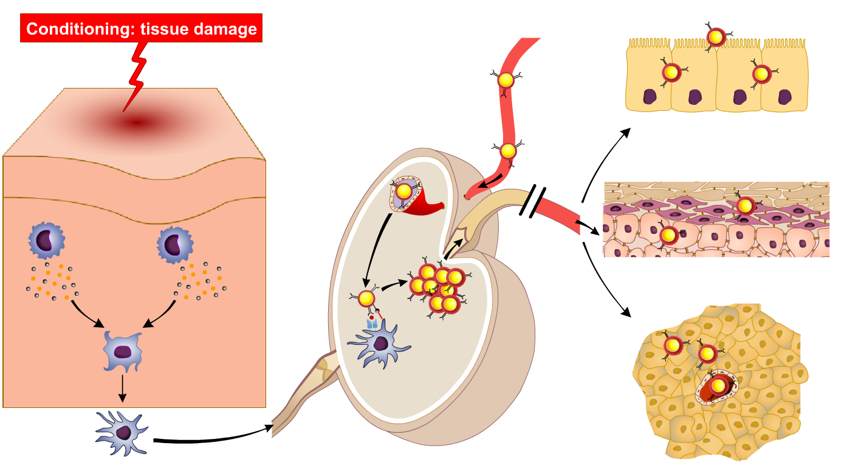
Transplantation de cellules souches hématopoïétiques
Graft versus host disease (GVHD)
Des cellules souches hématopoïétiques peuvent être transplantées pour traiter des tumeurs malignes d’origine hématopoïétique (leucémie, lymphomes) ou remplacer des cellules génétiquement défectueuses dans le contexte d’une immunodéficience sévère
La réaction du greffon contre l’hôte (= graft versus host disease = GVHD) est une complication importante de ce genre de transplantation
Dégâts tissulaires
Activation des LT du donneur
Phase effectrice
Gut
Donor T cells
Skin
macrophage
IL-1 / TNF-α
Liver
iDC
miDC
Tissu du receveur
Nœud lymphatique
Target tissue
Notes:
Figure pas obligatoire mais utile

Slide 36
Aspects cliniques du GVHD
Pour prévenir le GVHD, la plupart des transplantations ne se font que quand le couple donneur-receveur sont CMH compatibles.
Même chez les couples compatibles le GVHD peut intervenir, une thérapie immunosuppressive est donc toujours indispensable.
Le GVHD peut avoir un aspect cliniquement positif : les lymphocytes T du donneur peuvent éliminer les cellules tumorales résiduelles du receveur. C’est l’effet du greffon contre la tumeur/leucémie (= graft versus tumor/leukemia effect).
➔ En clinique, il faut donc équilibrer les effets néfastes du GVHD en proposant une immunosuppression adéquate mais éviter une immunosuppression totale, au risque de perdre l’effet du greffon contre la tumeur.
Notes:
Figure pas obligatoire mais utile

Slide 37





Thérapies immunosuppressives (I) – lymphocytes T
Les lymphocytes T (LT) sont essentiels dans les mécanismes de rejet d’allogreffe
Cellules dendritiques
Lymphocytes T
LT activés
Macrophages
Lymphocytes B
Cellules endothéliales
LT cytotoxiques
Anticorps
TNF, iNOS
Perforine,
Granzyme
Recrutement de cellules immunes, molécules d’adhésion
Notes:
Figure pas obligatoire mais utile

Slide 38
Thérapies immunosuppressives (II) – stratégies
Plusieurs stratégies peuvent être mises en œuvre pour provoquer l’arrêt efficace de l’activité des lymphocytes T (LT) :
Inhibition de l’activation des LT :
  Corticostéroïdes : dérivés des hormones glucocorticoïdes, inhibent l’activation des LT et la réactivité du système immunitaire par la modulation de récepteurs intracellulaires. Leur effet est complexe (> 20% des gènes leucocytaires sont modulés).
  Antimétabolites (cyclophosphamide, azathioprine, mycophénolate) : inhibent la synthèse d’ADN provoquant un effet antiprolifératif sur les cellules à division rapide (p.ex : LT). Provoquent des effets secondaires sur les tissus à division cellulaire rapide (peau, moelle osseuse, système digestif).
  Cyclosporine A, Tacrolimus : inhibent la calcineurine → inhibition de NFAT → réduction d’IL-2 → inhibition de la prolifération des LT

Slide 39
Thérapies immunosuppressives (II) – stratégies
2. Inhibition de la signalisation des LT :
  Rapamycine (= Sirolimus) : inhibe l’activité de mTOR, qui est impliqué dans la régulation de la croissance et de la prolifération. Toutes les cellules sont atteintes, sans discrimination.
3. Anticorps dirigés contres les LT :
  Globulines anti-lymphocytaires : immunoglobulines polyclonales prélevées de lapins immunisés avec des lymphocytes humains. Utilisées pour traiter les rejets aigus.
  Anti-CD52 (Alemtuzumab) : action déplétive contre les lymphocytes en ciblant le CD52, présent à la surface de la plupart des lymphocytes matures, et induisant une destruction par cytotoxicité cellulaire dépendante des anticorps (voir 1ère partie du cours sur la transplantation).
  Anti-IL-2-récepteur (Basiliximab) : action non-déplétive contre les lymphocytes en inhibant la signalisation dépendante de l’IL-2.

Slide 40
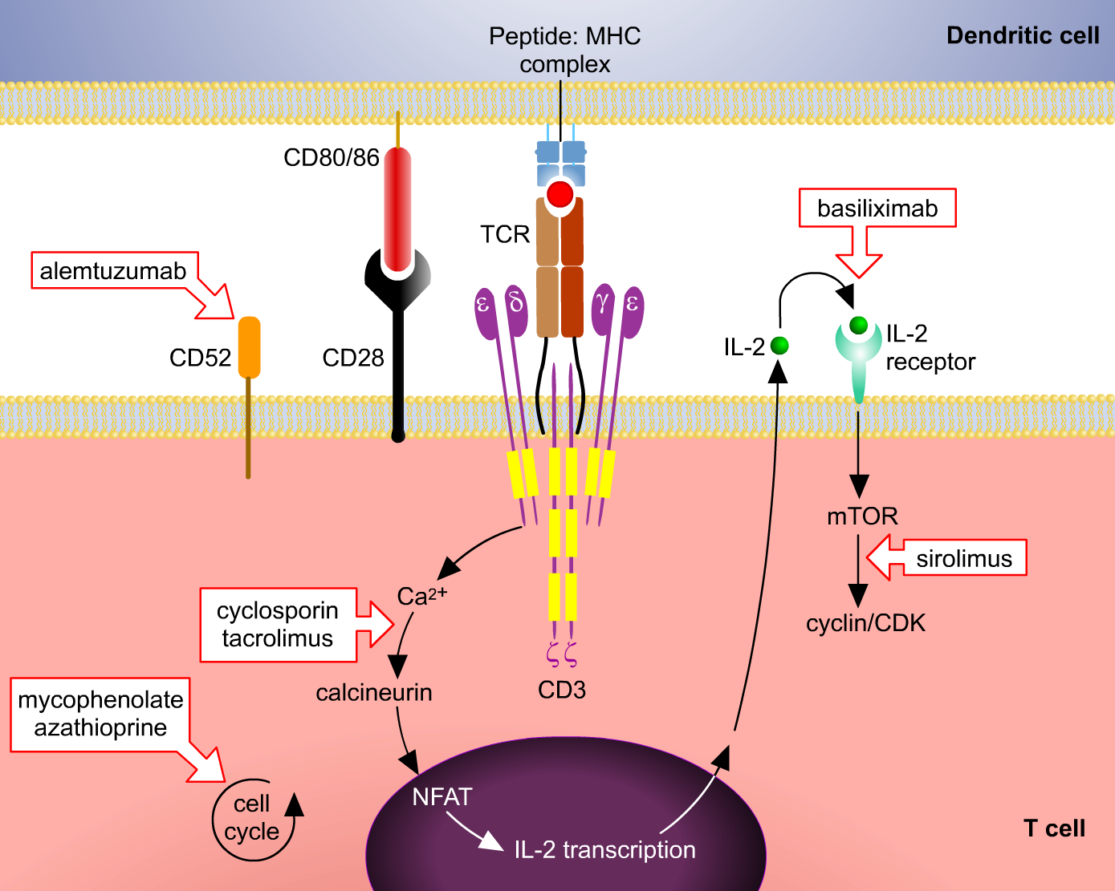
Thérapies immunosuppressives (III) – résumé
Notes:
Figure utile pour mettre en contexte le texte des dias précédentes. Mais figure plus complète que le texte (p.ex: on ne parle pas de belatacept ou des mAB anti-CD3 dans le texte).

Slide 41
Thérapies immunosuppressives (IV) – effets 2^{aires}
Les effets 2^{aires} communs aux immunosuppresseurs sont liés à la dysfonction du système immunitaire qu’ils entraînent, par exemple :
Infections opportunistes : incapacité à gérer les infections par pathogènes externes de manière efficace (CMV, pneumonies, sepsis, …)
Maladies auto-immunes : dysfonction de la tolérance (sclérose en plaque, …)
Cancers : incapacité à reconnaître et détruire les cellules dysplasiques, incapacité à maîtriser la prolifération d’agents pathogènes pro-tumoraux (p.ex: Virus de l’Herpès type 8 → Sarcome de Kaposi).
➔ De plus, chaque agent immunosuppresseur peut avoir de sérieux effets secondaires qui lui sont propres.
Notes:
corticostéroïdes → œdèmes, intolérance au glucose, troubles potassiques, …).

Slide 42
Transplantation - conclusion
Trois grandes avancées ont permis à la transplantation de devenir routinière en clinique :
Techniques chirurgicales
Réseaux de centres de transplantation
Immunosuppression
Des problèmes importants subsistent :
Organes disponibles rares et difficiles à obtenir
La transplantation ne prévient pas la récurrence d’une maladie
Les effets 2^{aires} des thérapies immunosuppressives sont non-négligeables

